Slide 1
پیشرفتهC++برنامه‌نویسی دوره
دانشگاه ولی عصر رفسنجان
مهندس حسین بازماندگان

Slide 2
جلسه دهم
چند ریختی

Slide 3
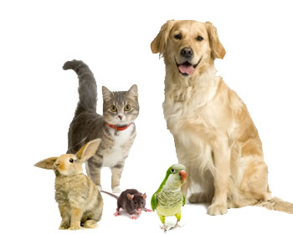
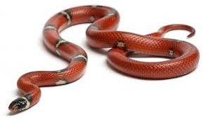

مثال: برنامه شبیه‌سازی حیوانات
حیوانات توانایی «حرکت کردن» دارند
اما هر نوع حیوان، به شکلی حرکت می‌کند

Slide 4
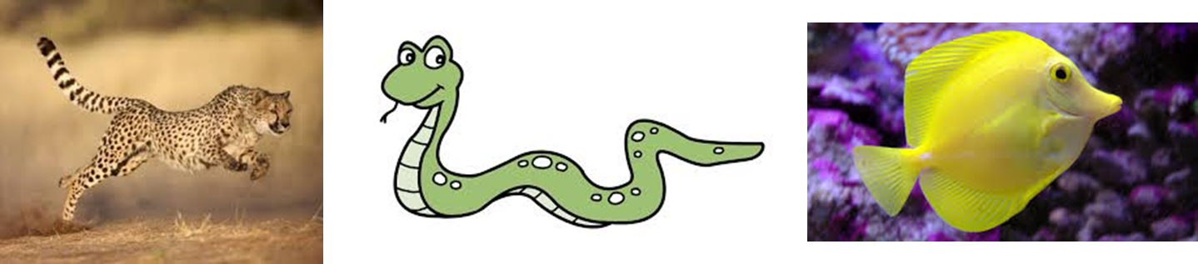
پیغام (درخواست) حرکت
می‌توانیم از یک نمونه (شیء) حیوان: رفتار «حرکت کردن» را فراخوانی کنیم
مثلاً: متد «حرکت کن» را اجرا کنیم و «دو متر به راست» را به آن پاس کنیم
آن حیوان چه می‌کند؟ بستگی به نوع حیوان دارد

Slide 5

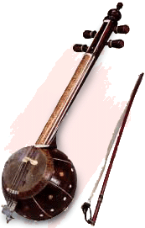
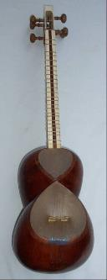
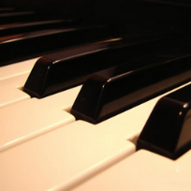
مثال دیگر: شبیه‌سازی آلات موسیقی
یک نت مشابه: صداهای متفاوت روی آلات مختلف
رنگ صدای تار و کمانچه متفاوت است، حتی اگر یک آهنگ را بنوازند
این اشیاء رفتار متفاوتی هنگام فراخوانی دستور یکسان دارند
رفتار یک ساز: به نوع آن وابسته است

